Slide 1
“Тукай иҗаты чиксез дәрья”
Сәрдек авыл китапханәсендә(филиал №31) 20 нче апрель көнне Бөтенроссия “Тукай иленә сәяхәт” акциясе кысаларында “Тукай иҗаты чиксез дәрья” дип исемләнгән шигырь( кычкырып уку) кичәсе уздырылды.
Кичәдә 6 яштән- 12 яшкә кадәрле балалар белән, Г. Тукайның “Пар ат”, “ Су анасы”,”Бәйрәм бүген”,”Төлке һәм йөзем җимеше”, “Шүрәле”,”Сабыйга” шигырләре кычкырып укылды.
Шигырьләрне укыганнан соң балалар үз фикерләрен әйттеләр:”Без Г.Тукай шигырьләрен бик яратабыз.Тукай абыебыз үзенең күп кенә шигырьләрендә безне, балаларны, эш сөяргә,тәртипле,белемле булырга өнди. Гю Тукай мәңге яшәсен,”- диделәр алар.
Кичә Г. Тукайның”Туган тел” җыры белән тәмамлады.

Slide 2
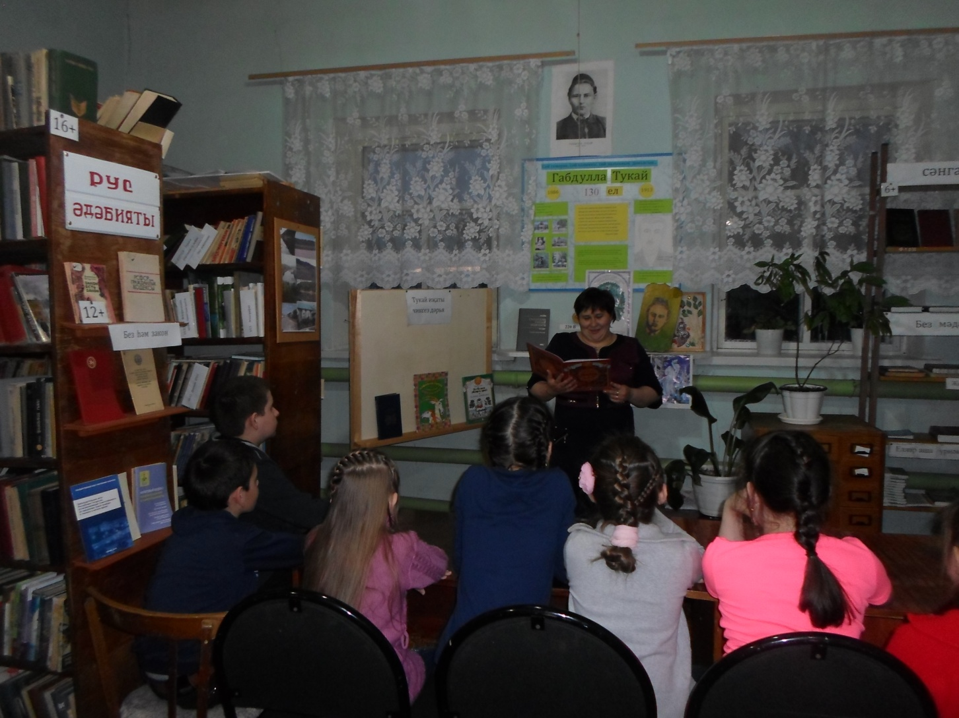
Фоталар.

Slide 3
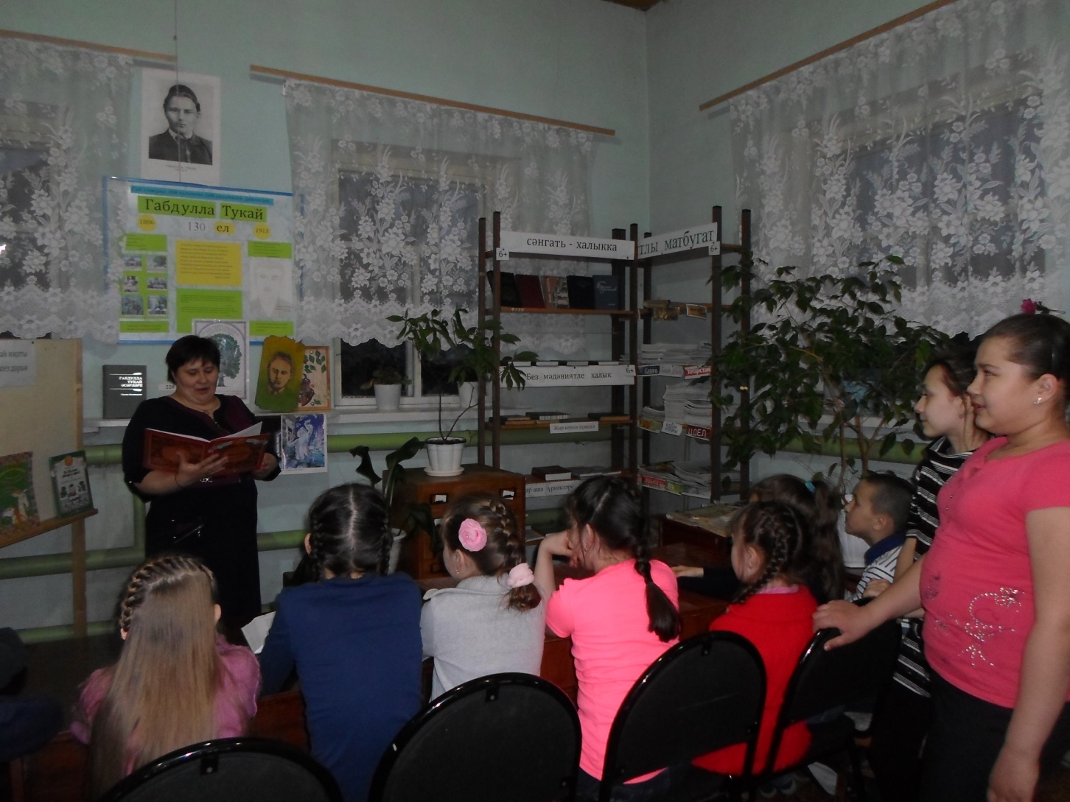

Slide 4
